Slide 1

TRƯỜNG ĐẠI HỌC BÁCH KHOA HÀ NỘI KHOA CÔNG NGHỆ THÔNG TIN ĐỒ ÁN TỐT NGHIỆP
Đề tài: Xây Dựng Website Bán Hàng Bằng Framework Laravel
GVHD : Trần Quang Đức
SVTH : Đỗ Văn Chiến
Lớp : CH19

Slide 2

NỘI DUNG CHÍNH
1 . Giới Thiệu Đề Tài
2 . Tổng Quan Về Chương Trình
3. Quy Trình Xây Dựng Hệ Thống
4. Kết Luận Và Hướng Phát Triển

Slide 3
1. Giới Thiệu Đề Tài
2. Mô tả
Cung cấp nhu cầu mua bán cho khách hàng.
3. Mục đích
Giảm thời gian, chi phí của khách hàng.
Quảng bá hình ảnh website.
4. Yêu cầu
Thông tin đầy đủ, chính xác.
Giao diện dễ sử dụng.
1. Lý do
Công nghệ thông tin phát triển
Nhu cầu mua sắm.

Slide 4
2 .Tổng quan về chương trình
Xây dựng các chức năng đáp ứng nhu cầu mua bán.
Quản lý mặt hàng
Các chức năng
Phạm vi
Tìm kiếm mặt hàng
Lập giỏ hàng
Quản lý thành viên
Quản lý thanh toán

Slide 5
3. Quy trình xây dựng hệ thống
1- Phân tích thiết kế hệ thống
2- Thiết kế giao diện
3- Lập trình
4- Cài đặt và kiểm thử chương trình

Slide 6
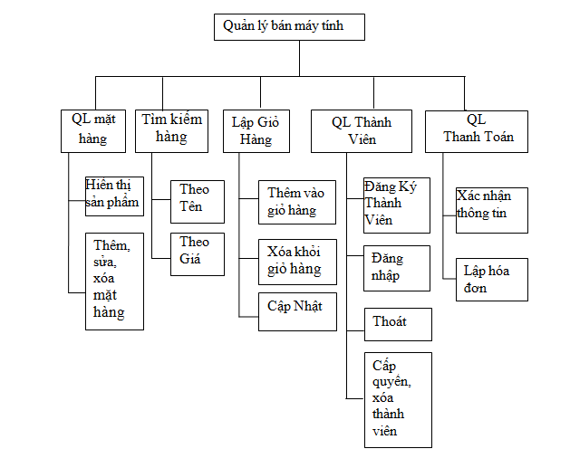
3.1. Phân tích thiết kế hệ thống
Biểu đồ phân cấp chức năng

Slide 7
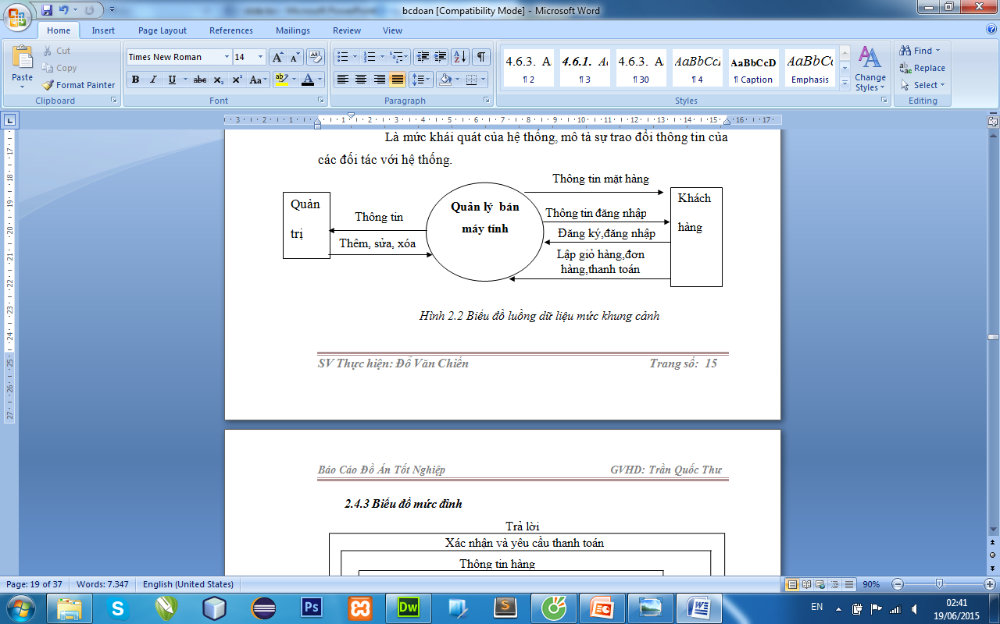
3.1. Phân tích thiết kế hệ thống
Biểu đồ mức khung cảnh

Slide 8
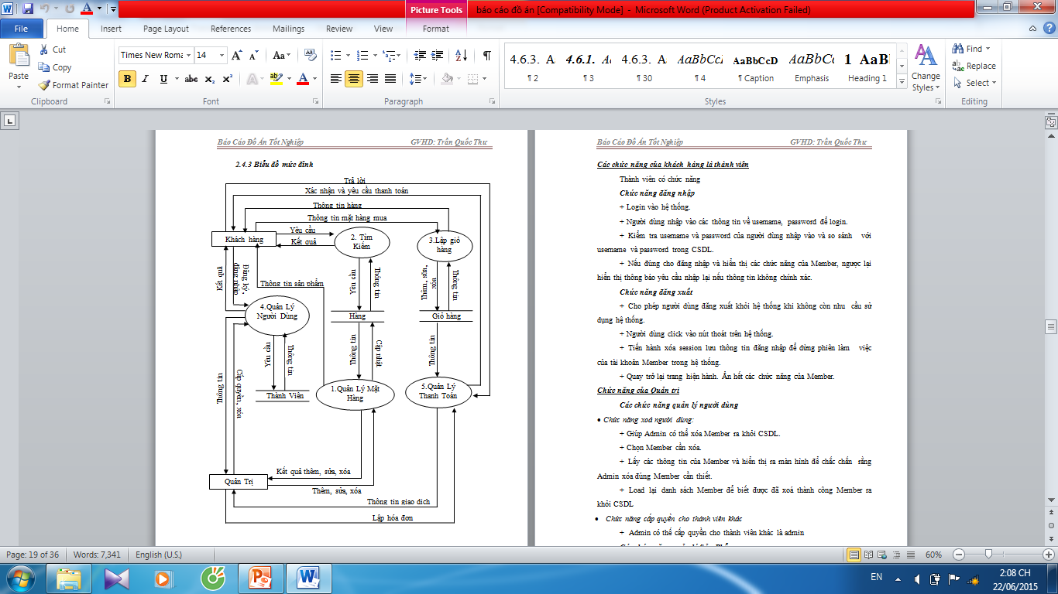
3.1. Phân tích thiết kế hệ thống
Biểu đồ mức đỉnh
của hệ thống

Slide 9
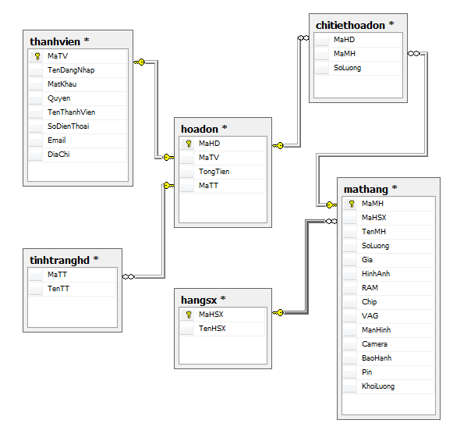
3.1. Phân tích thiết kế hệ thống
Mô hình liên kết cơ sở dữ liệu

Slide 10
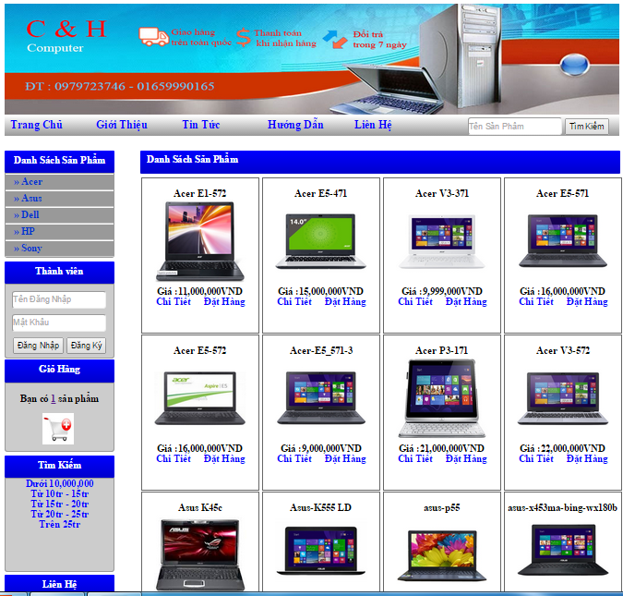
3.2- Thiết kế giao diện
Trang Chủ

Slide 11
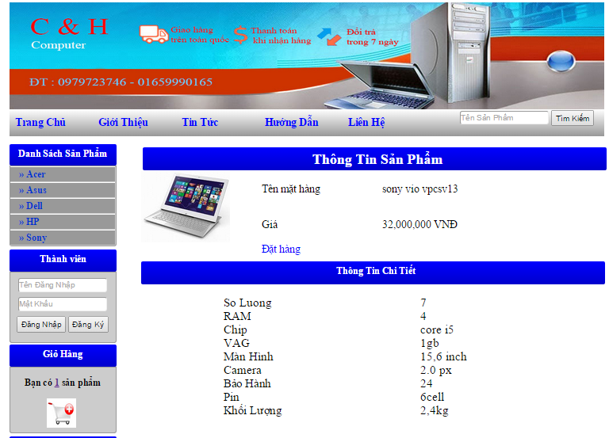
3.2- Thiết kế giao diện
Chi tiết sản phẩm

Slide 12
4. Kết luận và hướng phát triển
4.1 Kết luận
1
Các chức năng cơ bản đã hoàn thành
2
Giao diện dễ sử dụng.
3
Hệ thống còn một số hạn chế

Slide 13
4. Kết luận và hướng phát triển
4.2 Hướng Phát Triển
Khắc phục hạn chế
Phát triển web theo hướng mới
Mở rộng phạm vi của hệ thống

Slide 14
Cảm ơn thầy cô và các bạn đã chú ý lắng nghe!!!

